Slide 1
실력
다지기
중학 영어 1-2
Lesson 01
to부정사와 동명사

Slide 2
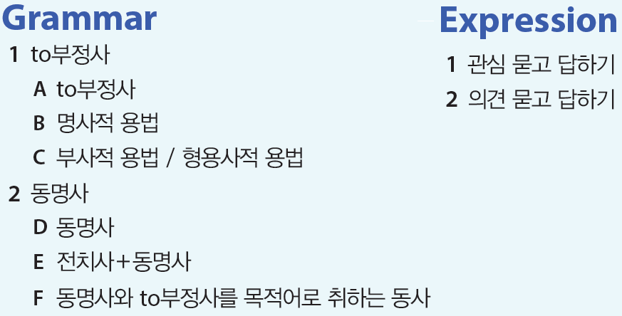

Slide 3
1. to부정사

Slide 4
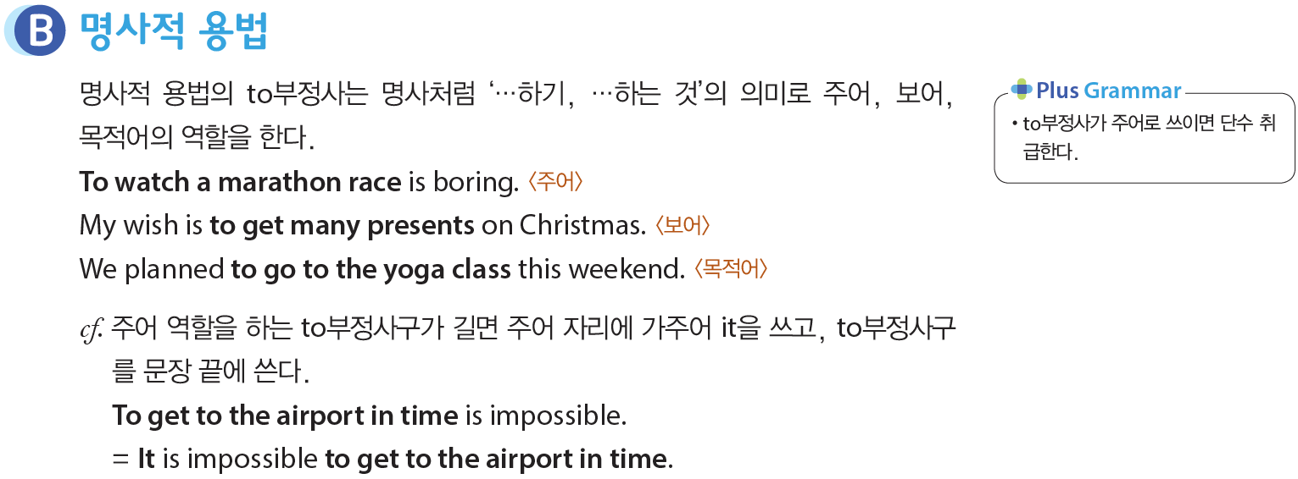
1. to부정사

Slide 5
1. to부정사

Slide 6
1. 동명사

Slide 7
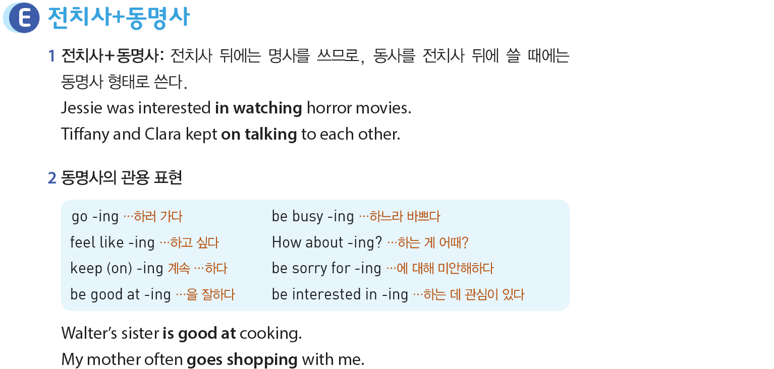
1. 동명사

Slide 8
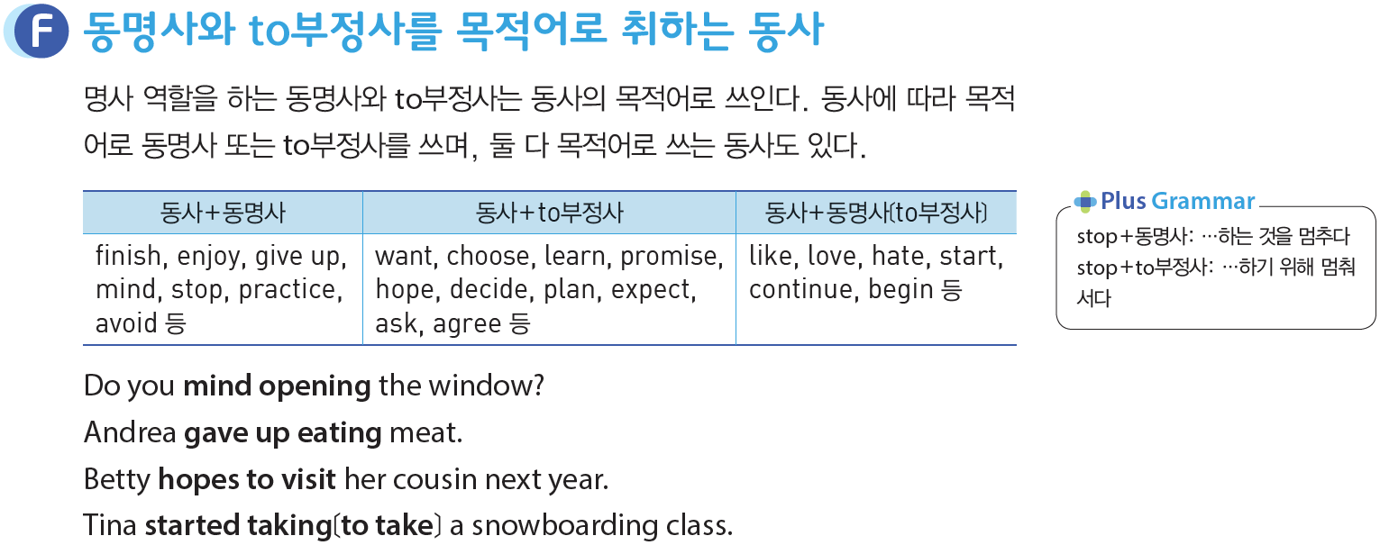
1. 동명사

Slide 9
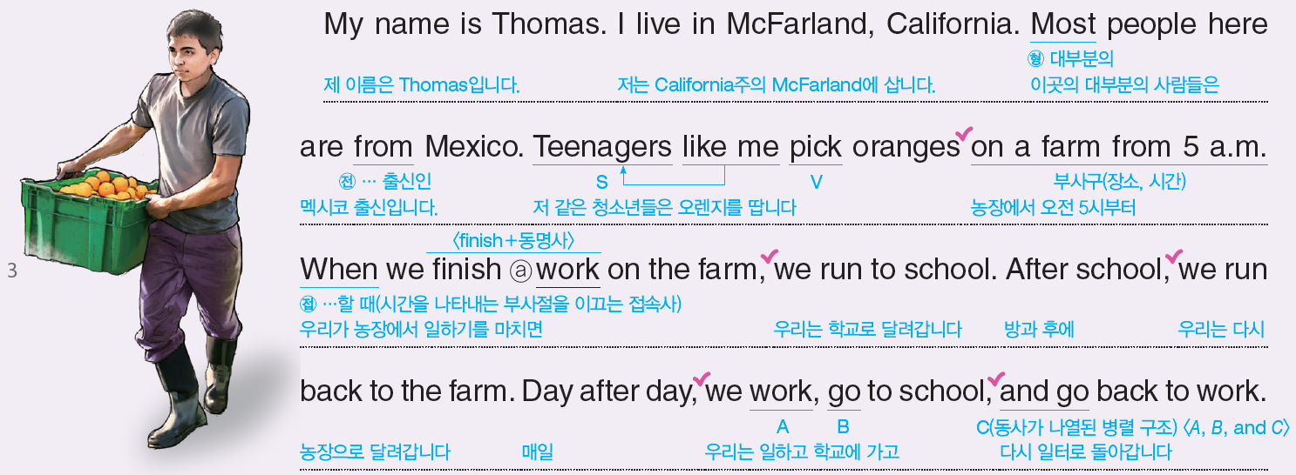
Reading
1~2 번

Slide 10
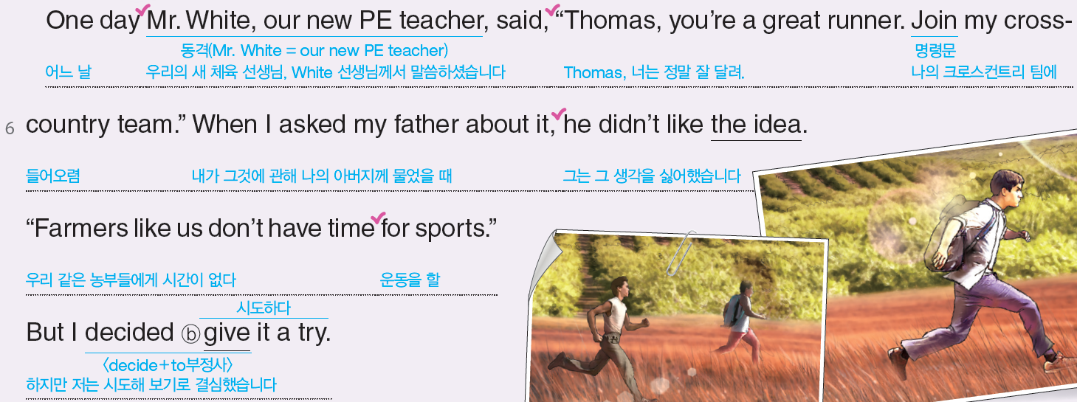
Reading
1~2 번

Slide 11
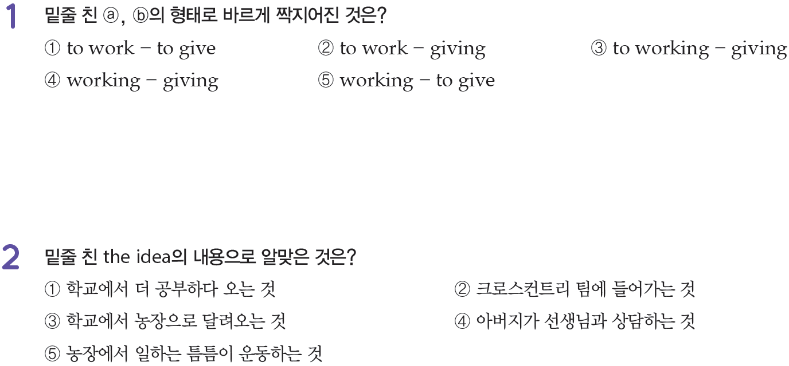
Reading
1-2 번

Slide 12
Reading
3 번

Slide 13
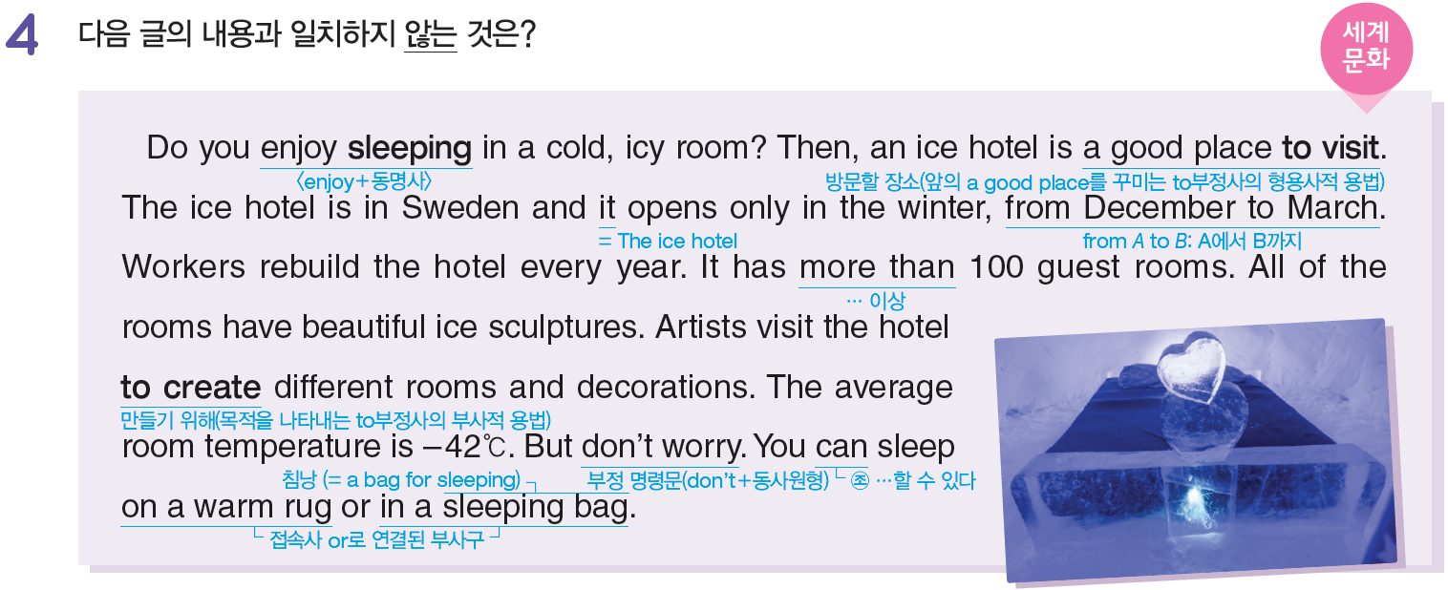
Reading
4 번

Slide 14
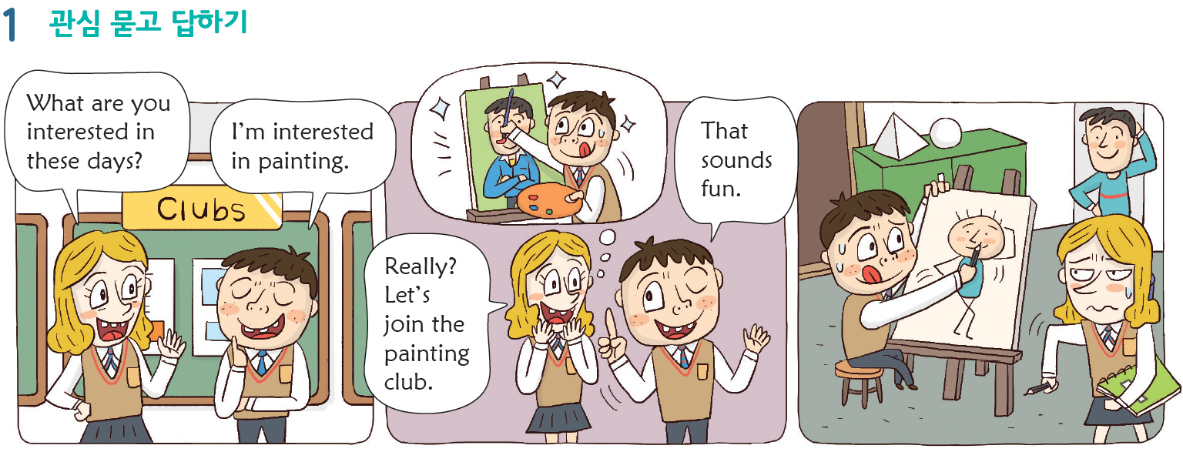
Expression

Slide 15
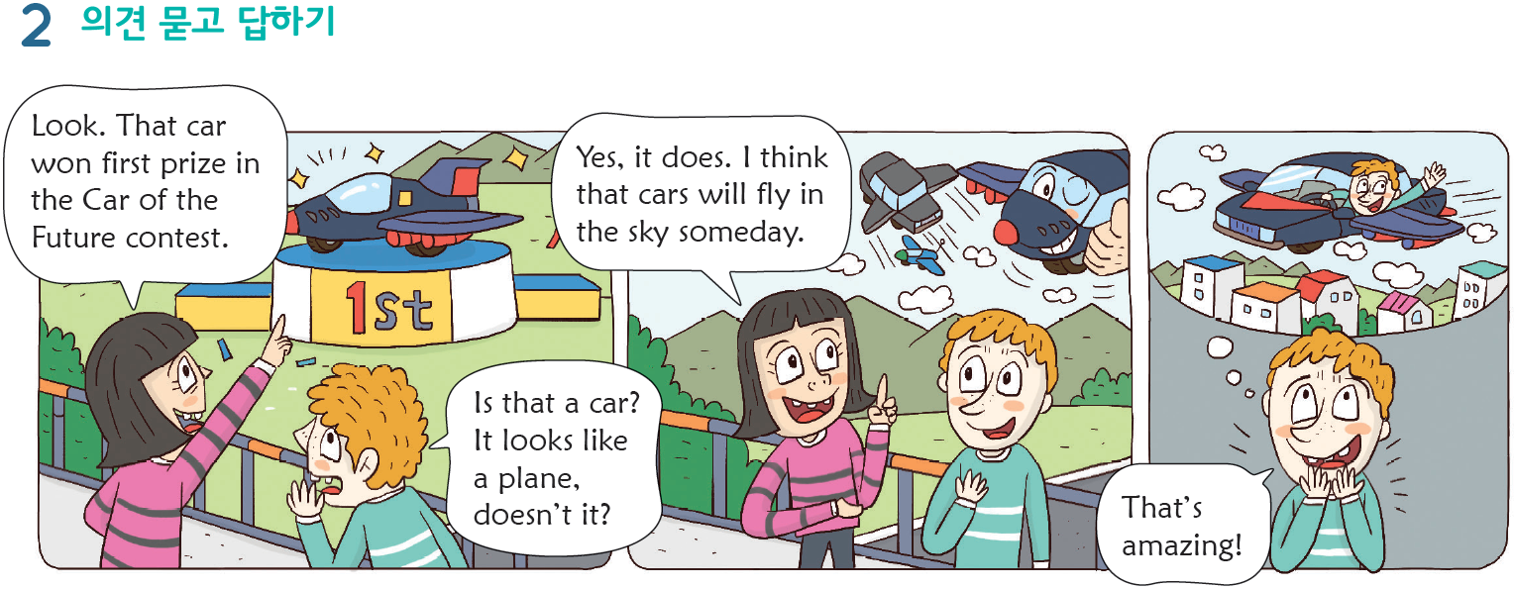
Expression

